Slide 1


Slide 2
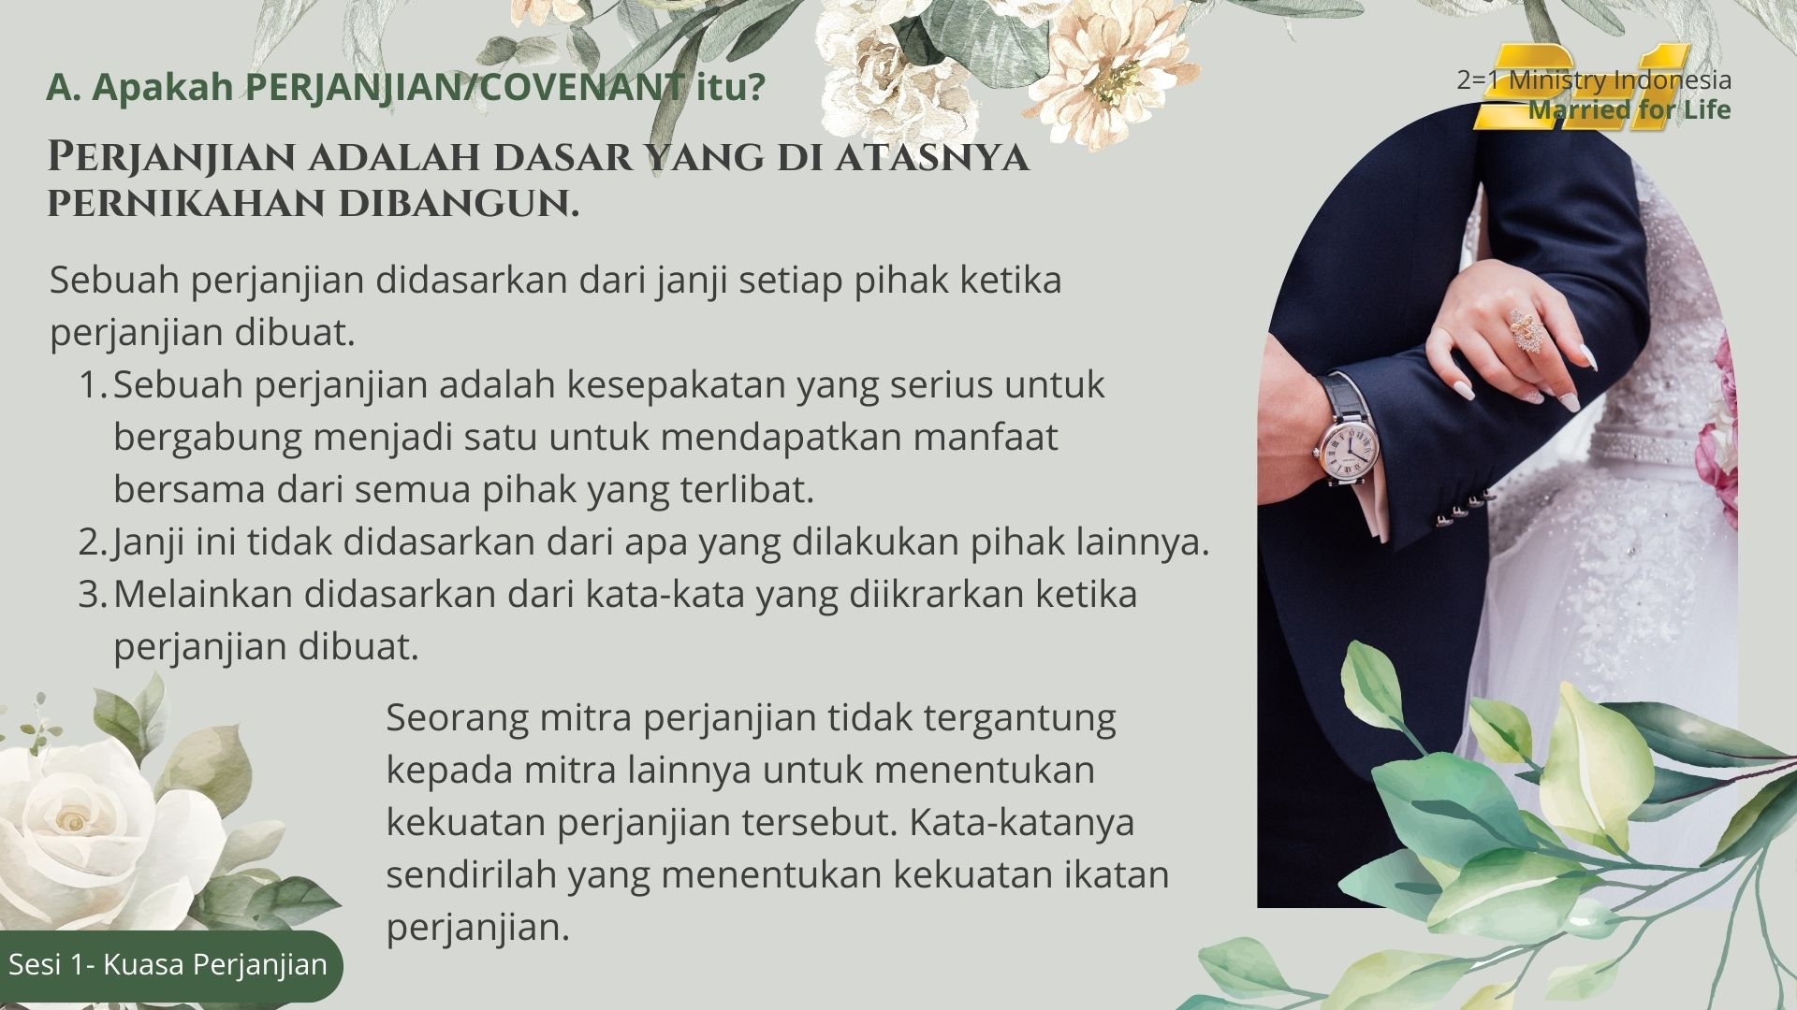

Slide 3


Slide 4
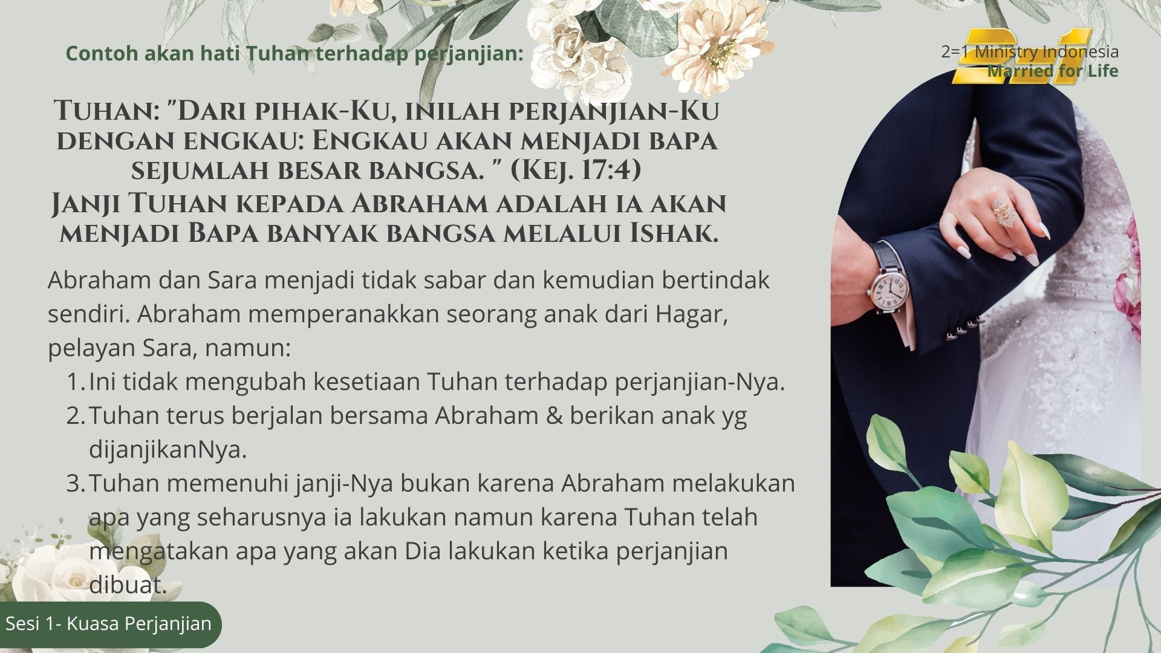

Slide 5
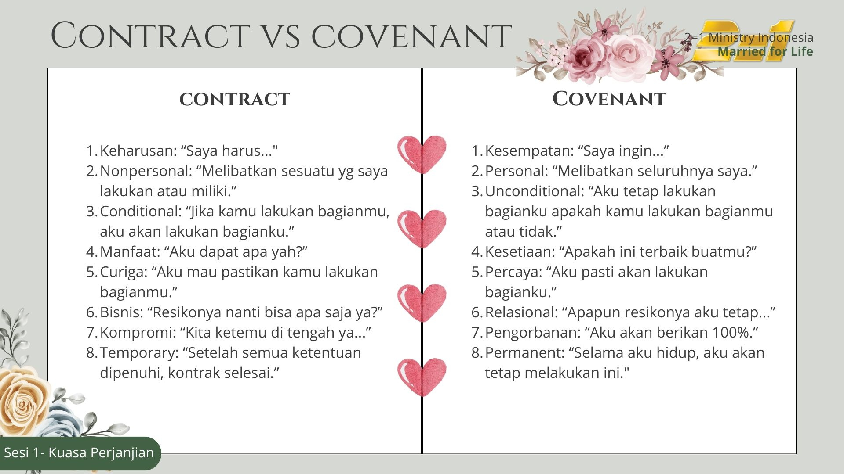

Slide 6
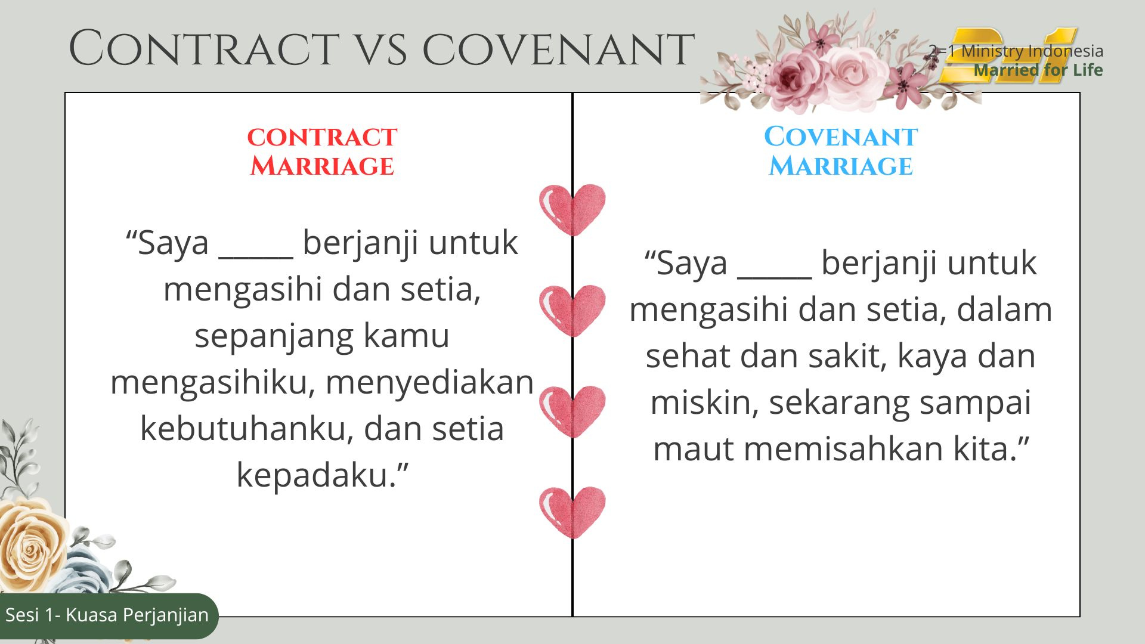

Slide 7

NO DIVORCE
Sebab Aku membenci perceraian, firman Tuhan, Allah Israel. [Maleakhi 2:16]
' Tetapi Aku berkata kepadamu: Barangsiapa menceraikan isterinya, kecuali karena zinah, lalu kawin dengan perempuan lain, ia berbuat zinah.” '. [Matius 19:9]
WHY No Divorce:
Pernikahan Yahudi: Pertunganan + Perayaan Nikah
“porneia” – percabulan; bukan perzinahan
Yesus: “menginginkan di hati sudah zinah” Mat 5:27-28)
Markus & Lukas tidak menyebutkan
Love, mercy & commitment dari yang berjanji?
Notes:
Tidak disinggung tentang perzinahan dalam Markus 10 dan Lukas 16.

Slide 8


Slide 9
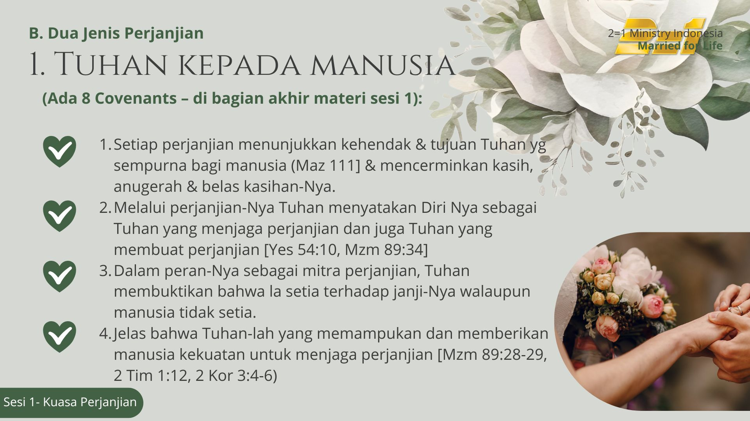

Slide 10
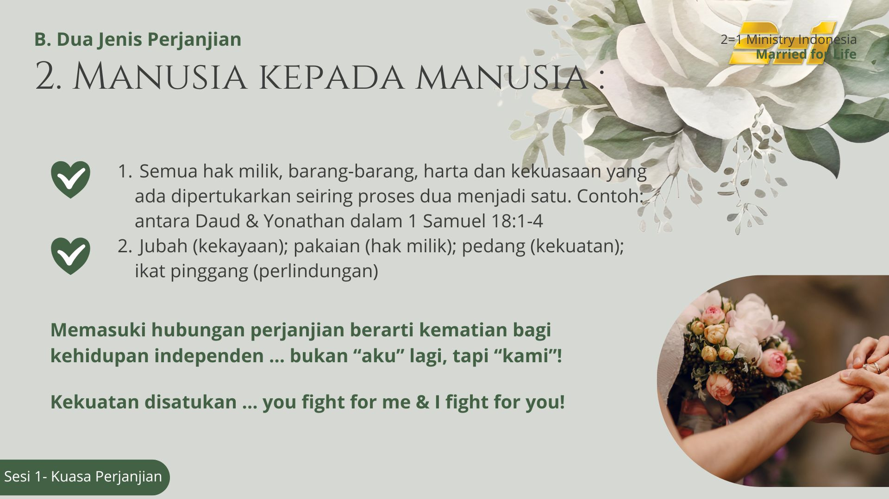

Slide 11
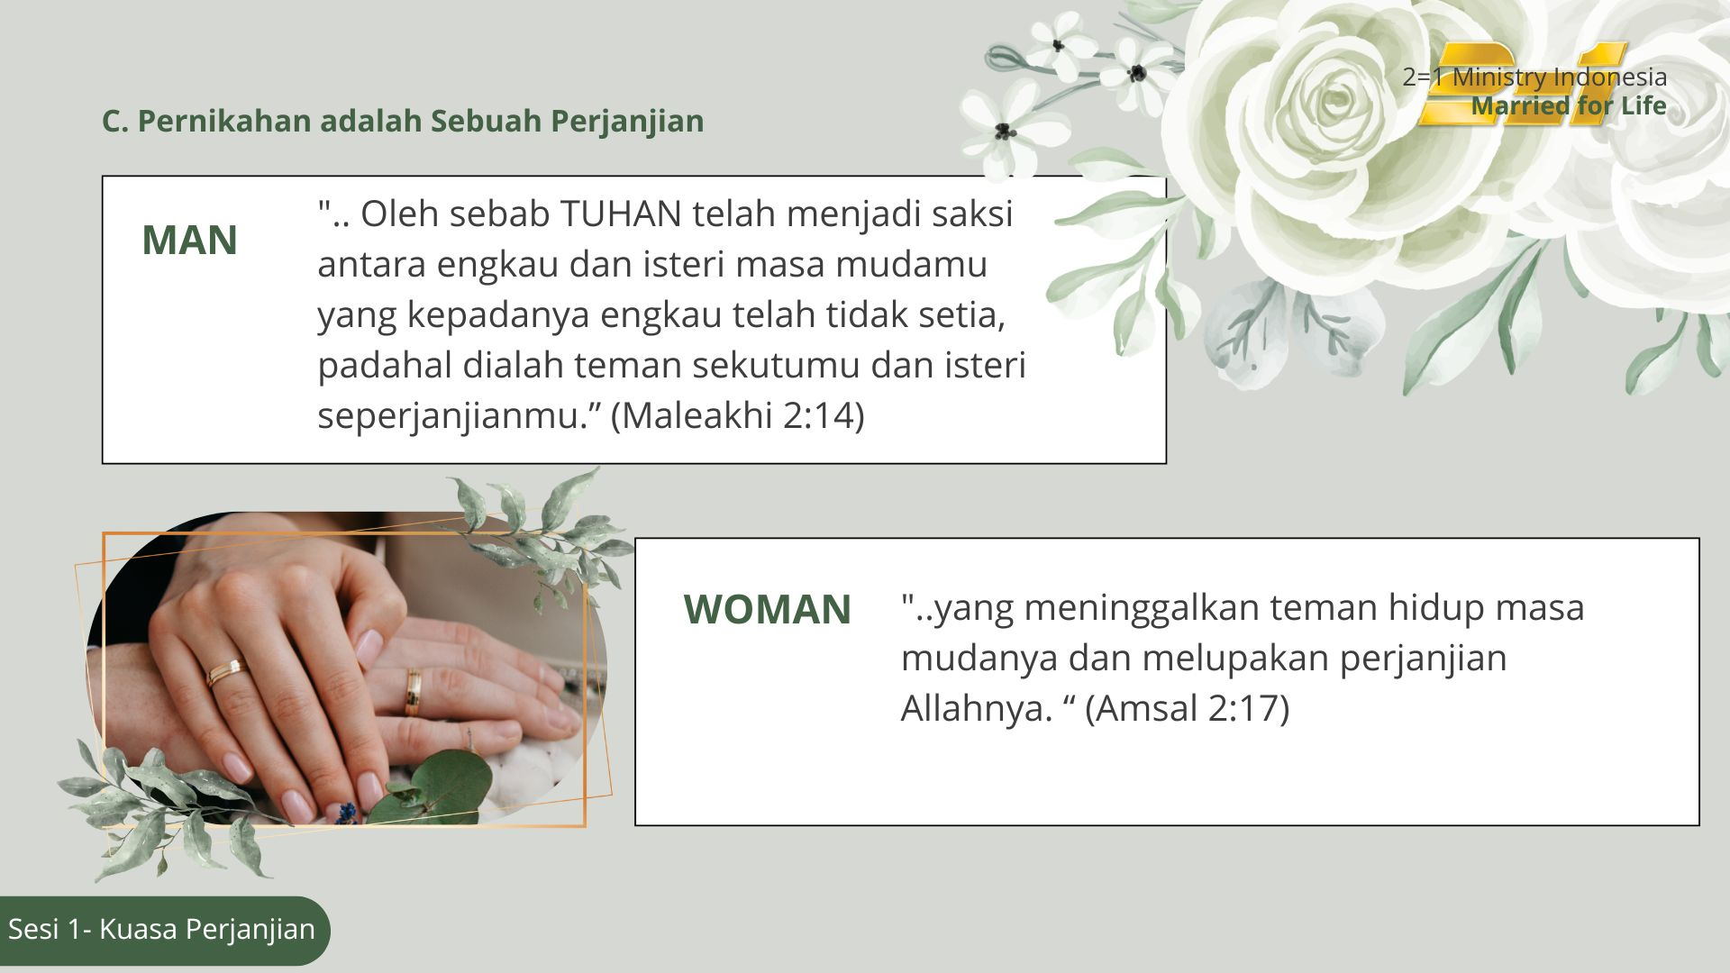

Slide 12
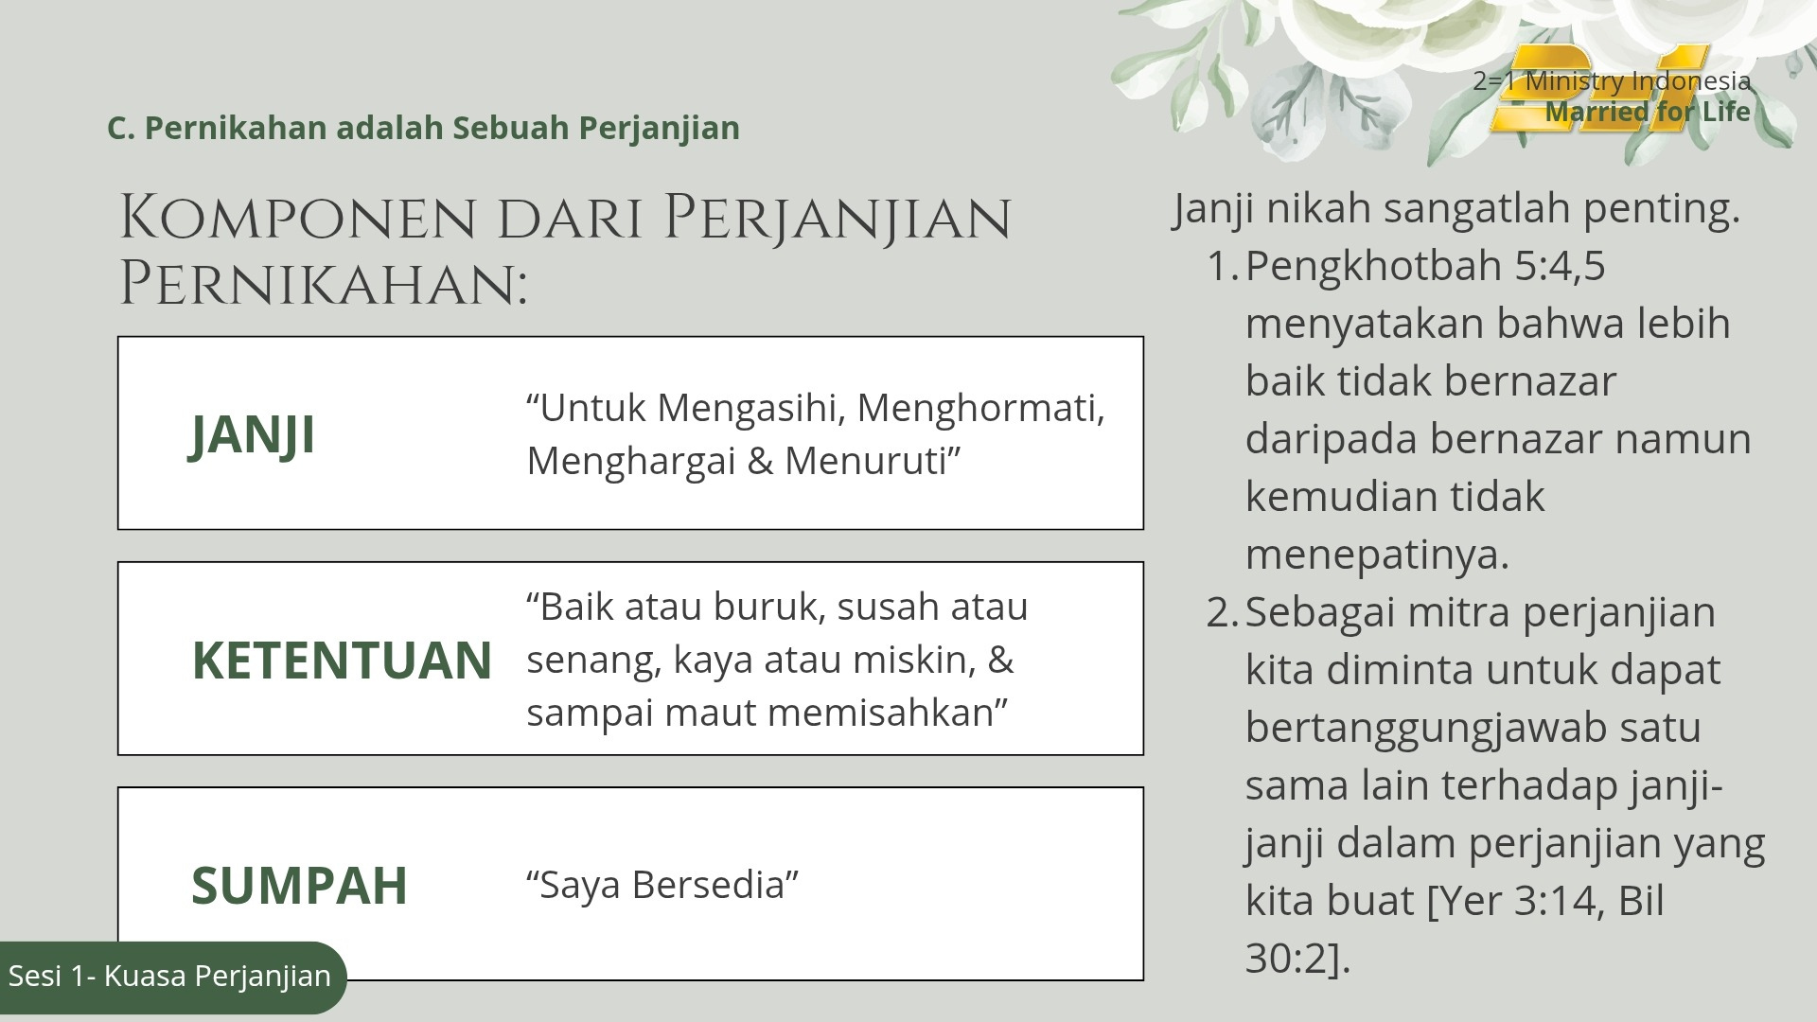

Slide 13
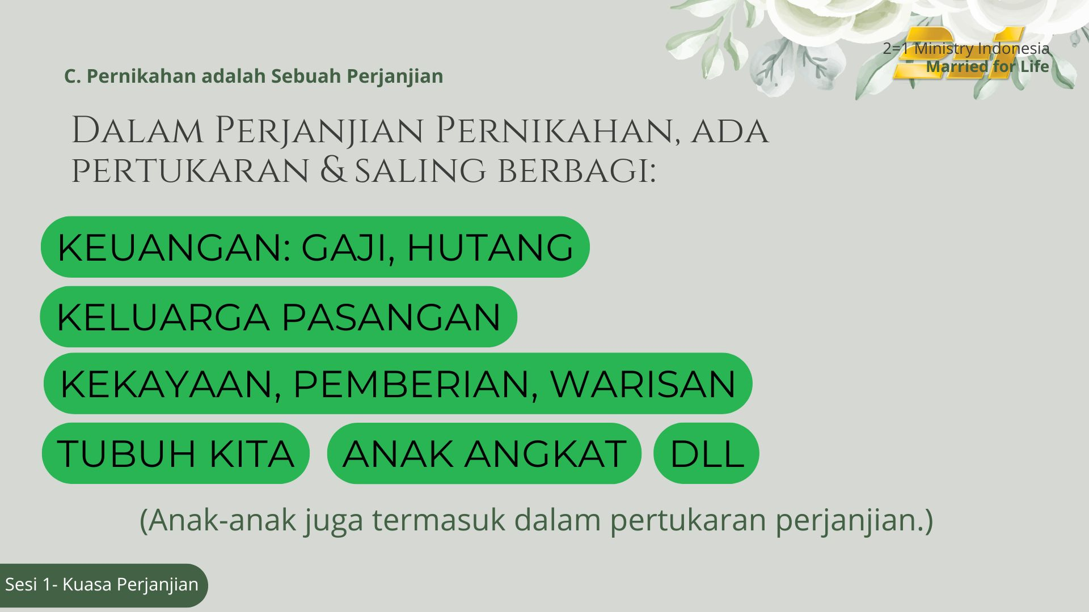

Slide 14
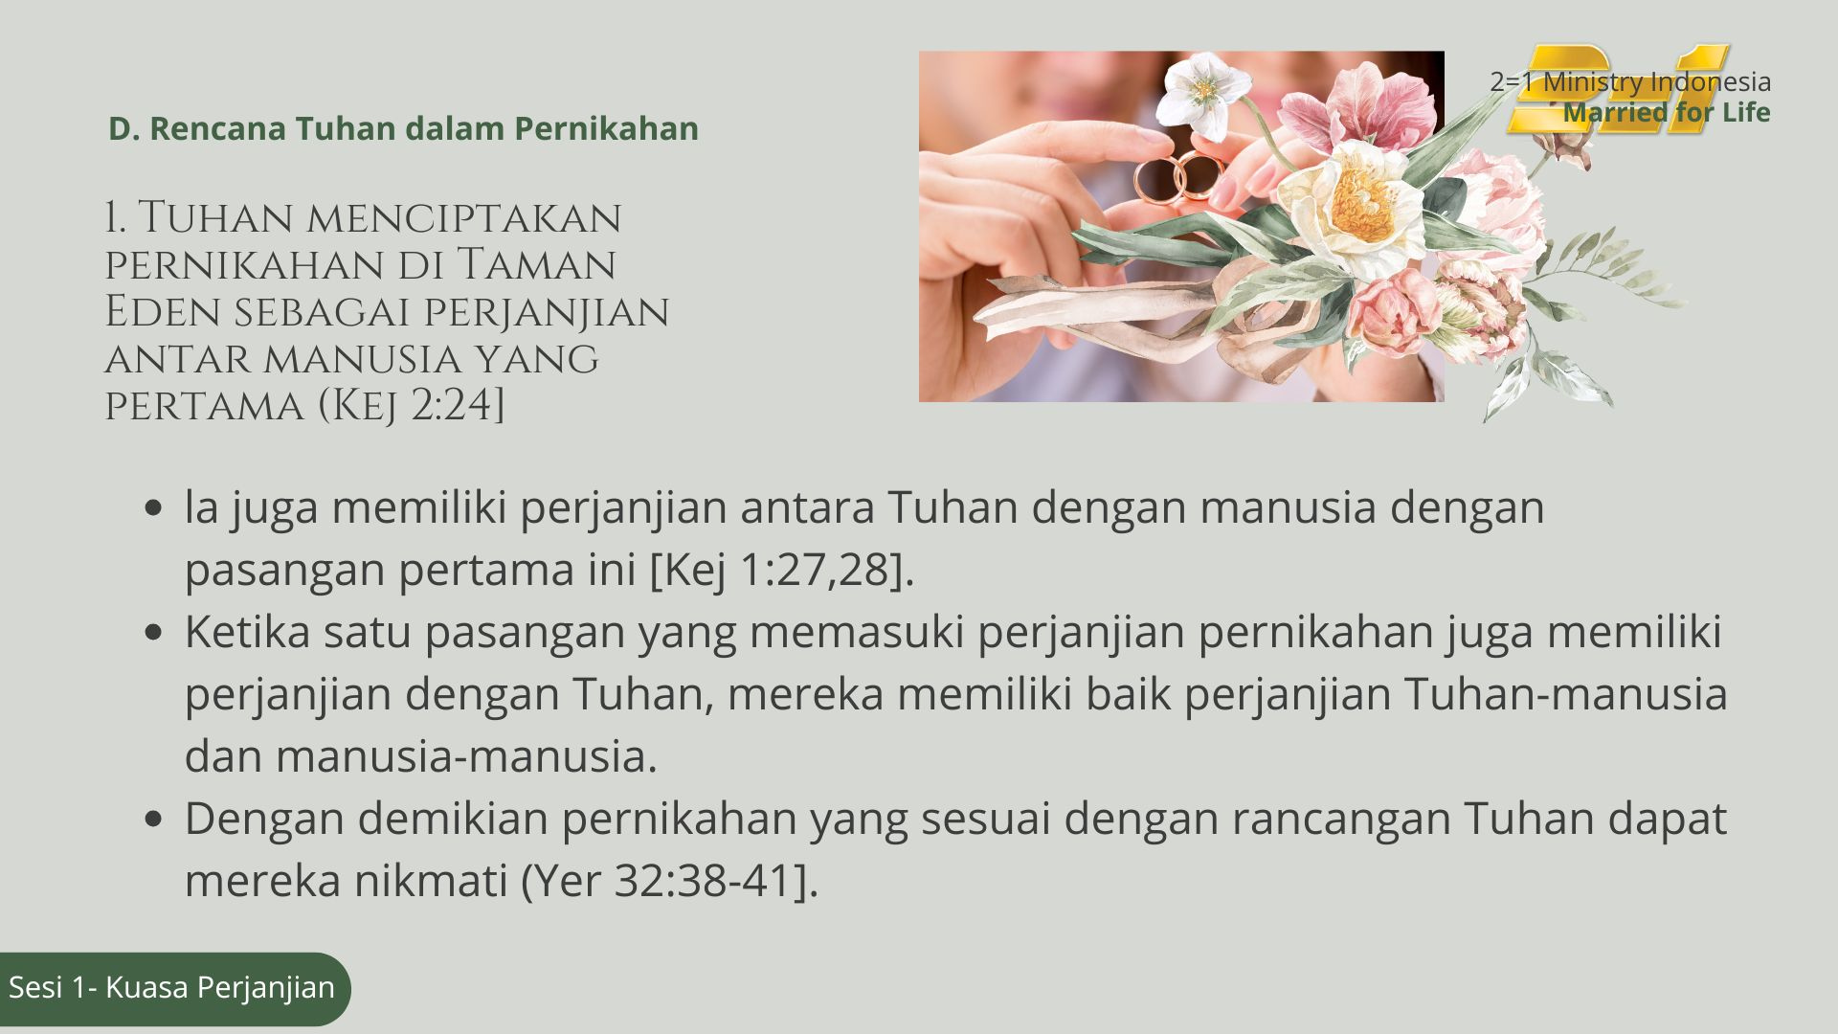

Slide 15
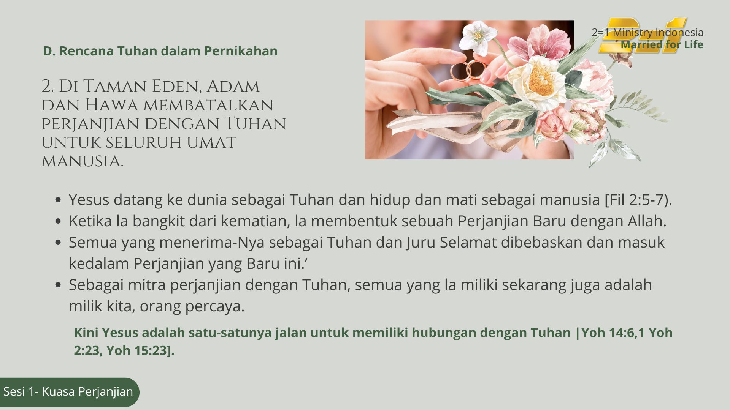

Slide 16
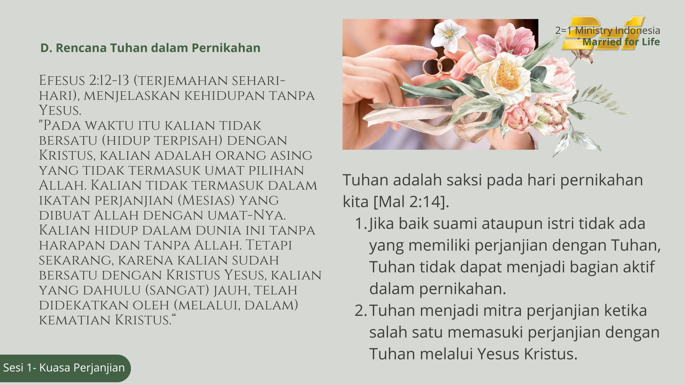

Slide 17
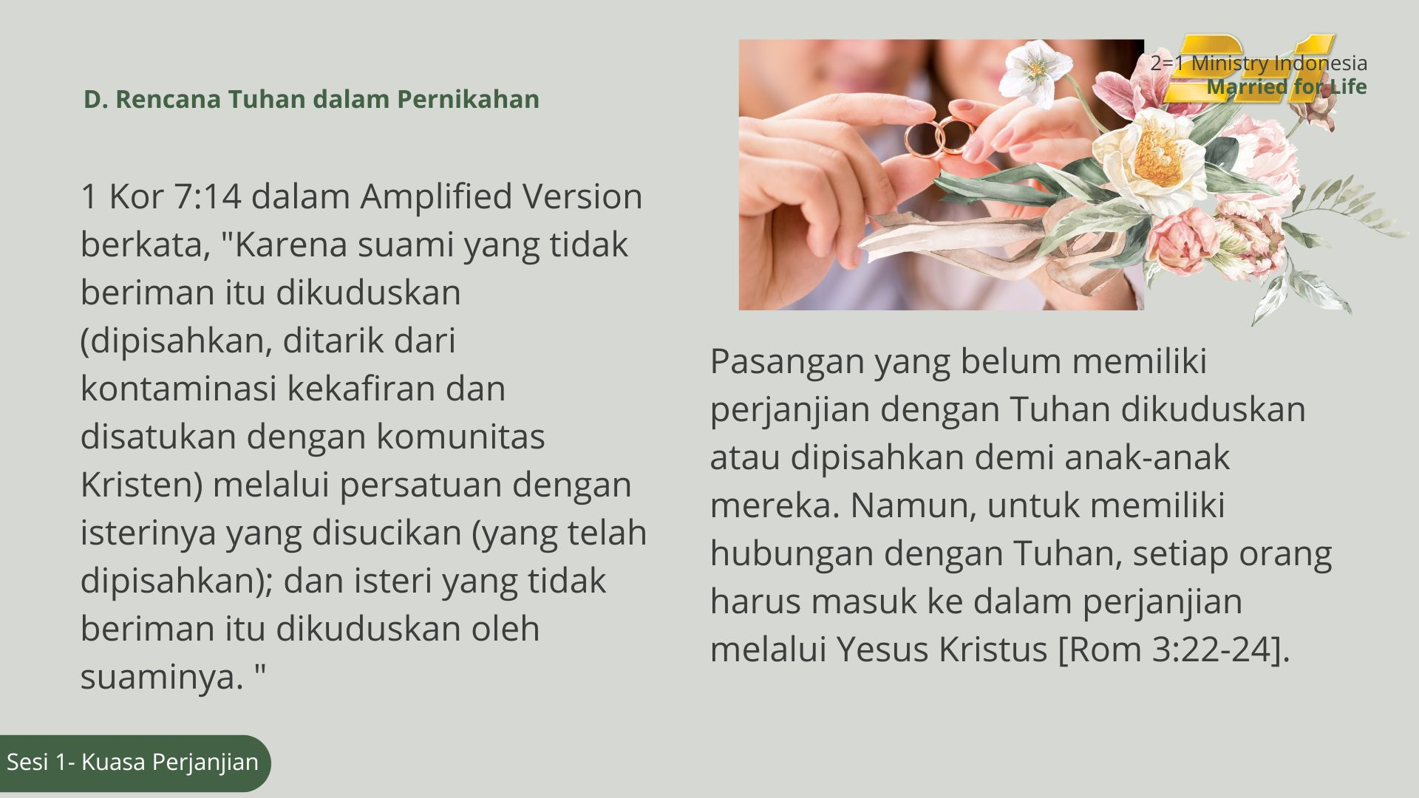

Slide 18
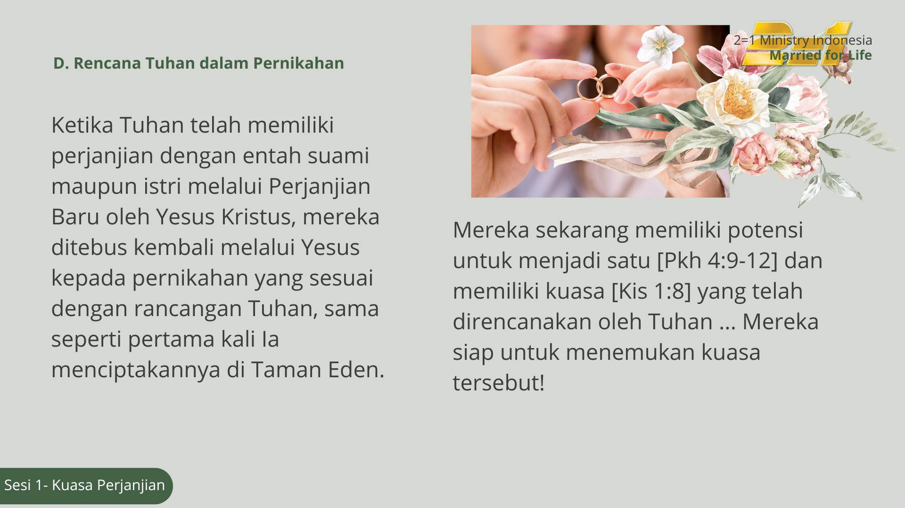

Slide 19
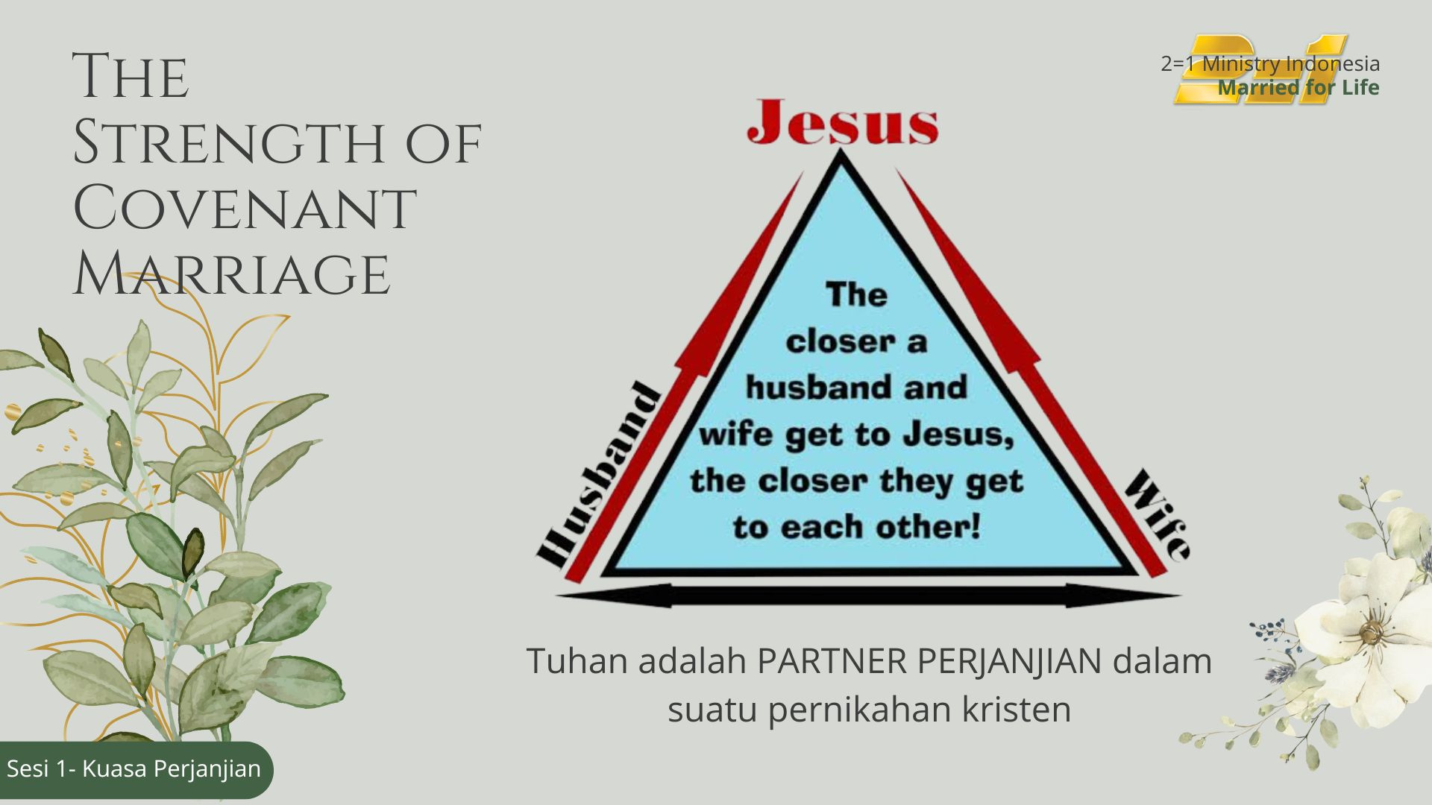

Slide 20


